Slide 1
Dušana Findeisen Zakaj ženske, zakaj starejše ženske? Blizu starosti, blizu socialno-kulturnemu spolu Dogodek za širjenje vednosti o projektu TAG 13. december 2022

Slide 2
Imena treh ulic v Ljubljani imenovanih po ženskah? Enakost sociaono-kultunih spolov prostoru.

Slide 3
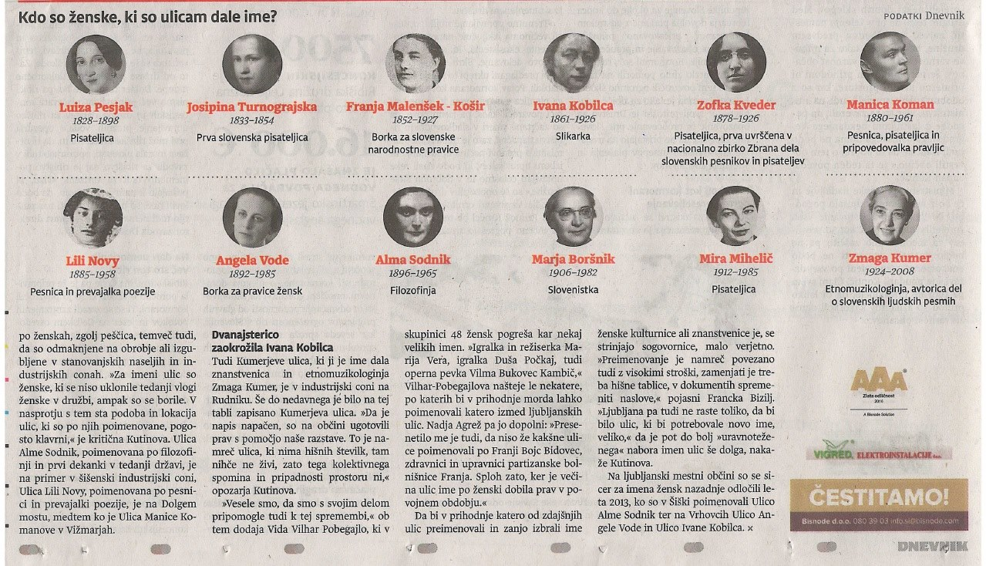

Slide 4
Partnerji Italija Slovenija Španija Romunija Portugalska Nemčija Francija

Slide 5
Korak za korakom do zamisli o projektu TAG…. - pretekli programi SUTŽO (Z menoj po mojem mestu, Mara Kralj, študijski krožek angleškega jezika) - študija FF -srečanje z Oleno

Slide 6
Spletna stran Dosežki Priročnik + konceptualno ozadje+ zgodovina izjemnih žensk Multimodalni tečaj Interaktivni zemljevid Digitalna knjiga + Facebook projekta:TAG

Slide 7
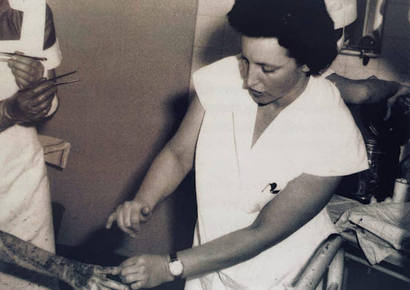
Zora Janžekovič plastična kirurginja

Slide 8
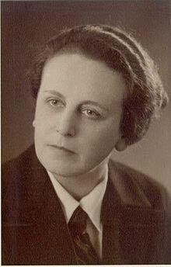
Angela Vode, socialna pedagoginja, političarka feministka Ženske v sodobni družbi

Slide 9
Deduktivno raziskovanje pred dosežkom 1 in ves čas študije, romani, predavanja na Youtube, radijske oddaje,filmi, itd.

Slide 10
In 1976 French TV journalists asked boys and girls about their possible future professions. (constructing social roles) Est-ce que tu sais ce que tu veux faire plus tard dans la vie ? - Puéricultrice. Et si tu avais été un garçon ? - Inspecteur de police. Et tu penses que tu ne peux pas être inspectrice de police en tant que fille ? - Non ! [...] ça existe pas ça. Ça existe pas tu crois ? Il y a des femmes dans la police. - Oui, mais c’est des secrétaires » Avant ton travail, qu’est-ce que tu feras ? - Le matin ? Le ménage. Et puis en rentrant de ton travail, qu’est-ce que tu feras ? - Les courses Tu feras les courses ? Et après ? - Le manger Tu feras le manger ? Et après le dîner ? - La vaisselle [elle rit] » https://www.ina.fr/contenus-editoriaux/articles-editoriaux/1976-si-j-avais-ete-un-garcon-j-aurais-voulu-devenir-docteur/ Facebook projekta:TAG

Slide 11
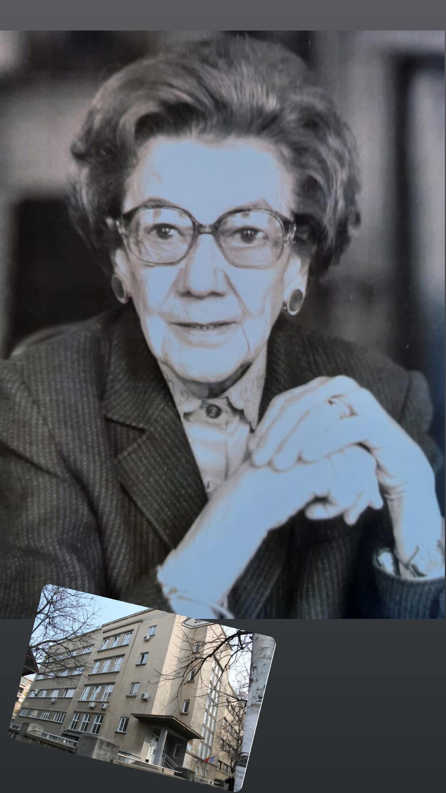
Ana Aslan (Romunija) romunska znanstvenica, prvi inštitut za geriatrijo. zdravilo proti staranju, Gerovital, ki se je uporabljalo v več kot 70 državah po svetu.

Slide 12
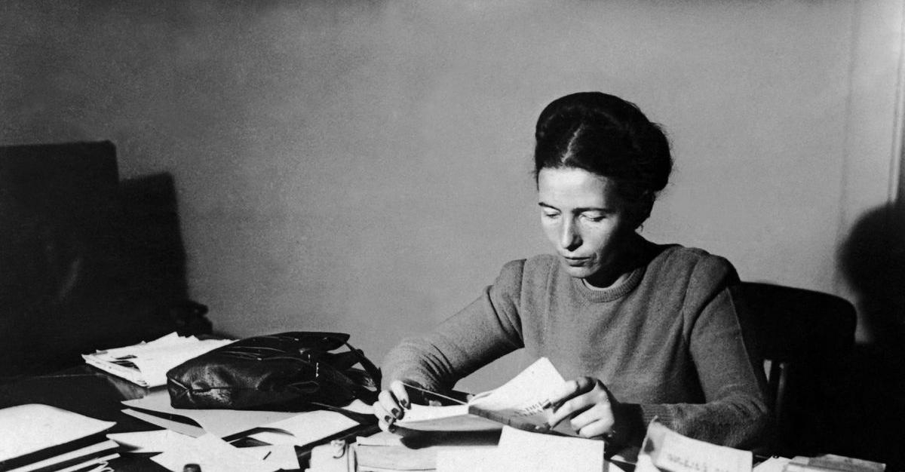
Simone de Beauvoir: ”Oče, je govoril "Simone ima moške možgane", ali "Simone je moški". Jacques in njegovi prijatelji so lahko brali prave knjige. Zavedali so se pravih problemov. Živeli so svobodno” jaz pa… https://www.radiofrance.fr/.../une-enfance-d-ecrivain-du...

Slide 13
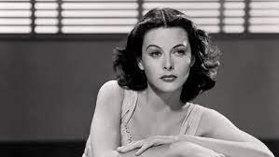
Heddy Lamarr 1. svetovna vojna kodirana sporočila danes wi-fi, bluetooth

Slide 14
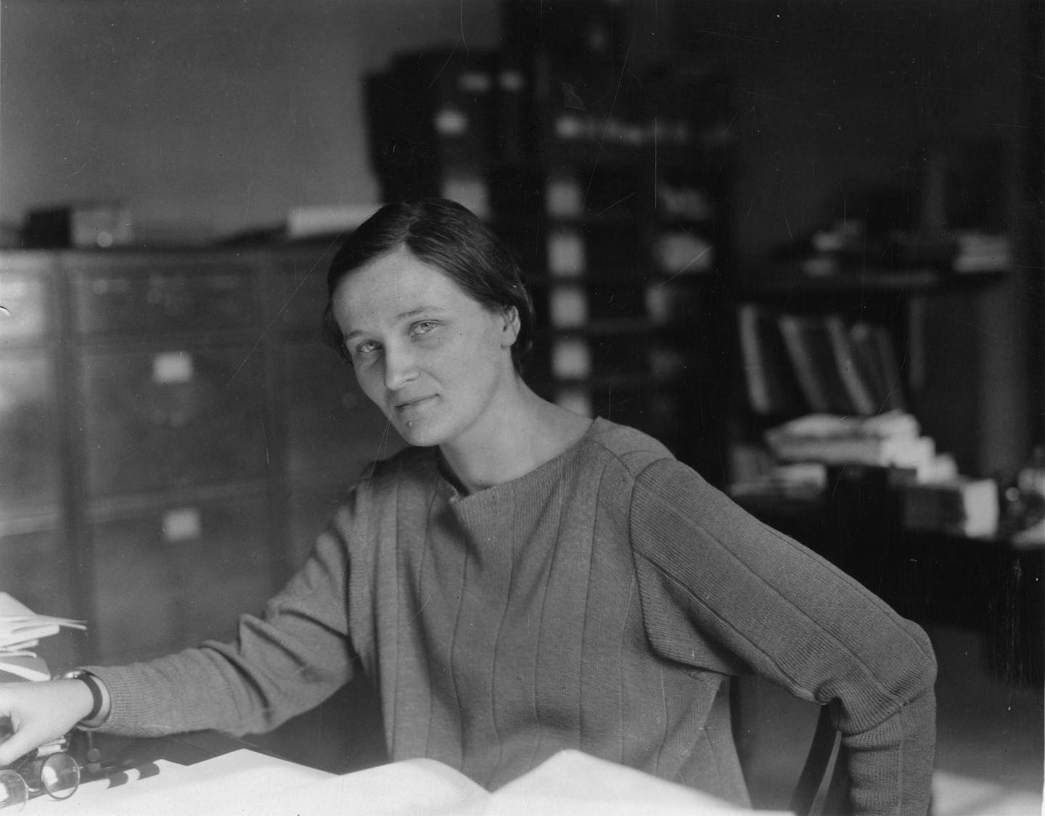
Cecilia Payne/ Cambridge/ botanistka/ astronomija/kraja

Slide 15
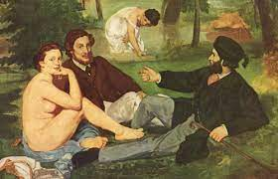
Eduard Manet, 1863 Le dejeuner sur l’herbe/Luncheon in the herbs 1863. caused social revolt….?

Slide 16
Ženska

Slide 17
Starejši ? Skupina starejših posameznikov, opredeljenih po starosti in s starizmi. Toda spol je lahko v starosti še bolj pomemben kot v otroštvu ali odraslosti Neenakosti med ženskami in moškimi ostajajo ves čas življenja (na primer izobrazbena raven, poklicna segregacija, dohodek itd.), medtem ko se v starosti še stopnjevajo, kar ima za posledico "kumulativno pomanjkljivost" (Cruikshank, 2003).

Slide 18
Do kakšne mere se starejše ženske počutijo enakovredne starejšim moškim? Kako se njihove izkušnje s spolom in spolnim kapitalom obravnavajo v izobraževanju starejših odraslih?

Slide 19
Kljub dragocenim dosežkom so mnoge navadne ženske, pa tudi izjemne ženske in mednarodno dejavne intelektualke in umetnice v Evropi, pozabljene in nevidne, kljub temu, da so nekatere od njih dragocen vzor, ki mu je treba slediti. V informacijski družbi je naše neznanje o njih nedopustno (Geer,2017).

Slide 20
Temeljne vrednote Evropske unije so: spoštovanje človekovega dostojanstva in človekovih pravic, svobode, demokracije, enakosti in pravne države. Vrednote so med seboj preopletene!

Slide 21
True to age true to gender

